Slide 1



15 – התפלגויות א'
מקצוע: מידע ונתונים
שם המורה: עדי קרנץ אבירם
עורכת: רונית נחמיה
לצפייה בסרטון מלווה מצגת

Slide 2

מה נלמד היום
מהי התפלגות
צורות שונות של התפלגויות
התפלגות אחידה
התפלגות סימטרית פעמונית
התפלגות א-סימטרית ימנית
התפלגות א-סימטרית שמאלית
מאפייני מדדי מיקום מרכזי של כל התפלגות
תרגול – התפלגות U והתפלגות דו שיאית

Slide 3
התפלגויות
תופעה מסוימת ניסוח שאלת חקר
איסוף נתונים רבים ככל האפשר על התופעה
ניתוח מתמטי של הנתונים
הצגת הנתונים
הסקת מסקנות

Slide 4
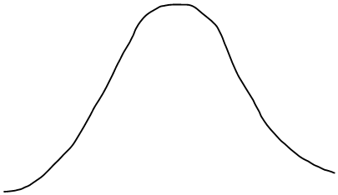
מהי התפלגות
דרך הצגה גרפית, המציגה את הסיכוי לקבלת כל ערך.
לדוגמה: ציוני מבחן
הסתברות
40
75
100
ערכים
ערכים נמוכים
ערכים גבוהים
Notes:
=

Slide 5
סוגי התפלגויות
התפלגות דו-שיאית
התפלגות U
התפלגות אסימטרית שמאלית
התפלגות אסימטרית ימנית
התפלגות
פעמונית סימטרית
התפלגות אחידה
**מהתפלגויות סימטריות

Slide 6

Image by Alexas_Fotos from Pixabay
"אלוהים לא משחק בקוביות"
אלברט אינשטיין

Slide 7
Image by Alexas_Fotos from Pixabay
כיצד מתפלגת תוצאת קובייה הוגנת?

Slide 8

התפלגות אחידה
הגדרה:
התפלגות שבה לכל תוצאה יש אותו הסיכוי להתקבל.
עקומת התפלגות אחידה
הסתברות/ שכיחות
ערכים

Slide 9
Image by Alexas_Fotos from Pixabay
לידי התיישב אדם גבוה מאוד.
2 מטר אני מעריכה..
כיצד מתפלגים גבהים של אנשים באוכלוסייה?
רוב האנשים בעלי גובה סביב הממוצע,
וככל שמתרחקים מערך זה יש פחות אנשים בגבהים קיצוניים – נמוכים/גבוהים

Slide 10

התפלגות סמטרית פעמונית
הגדרה:
התפלגות שבה רוב התוצאות במרכז.
התצפיות הקיצוניות, מפוזרים באופן סימטרי סביב מרכז ההתפלגות
עקומת התפלגות סימטרית פעמונית
הסתברות/ שכיחות
ערכים

Slide 11
Image by Alexas_Fotos from Pixabay
מלצר חביב הכניס לי ארוחת בוקר לחדר
ואז תהיתי..
כיצד מתפלג שכר העובדים במלון?
רוב העובדים מקבלים שכר נמוך, אך אנשי הנהלה יחידים יקבלו שכר גבוה

Slide 12
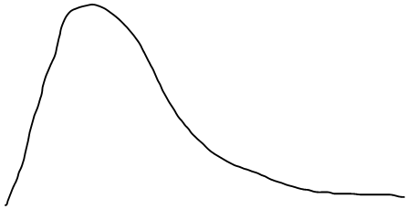
התפלגות א-סימטרית ימנית (חיובית)
הגדרה:
התפלגות שבה רוב הערכים הינם נמוכים, ומעט ערכים קיצוניים גבוהים.
עקומת התפלגות א-סימטרית ימנית (חיובית)
"זנב" ימני
הסתברות/ שכיחות
ערכים

Slide 13
Image by Alexas_Fotos from Pixabay
נכנסתי לחדרי במלון,
ובדיוק אז, המזגן התקלקל...
כיצד מתפלג אורך חיי מוצר חשמלי?
ככל שעובר הזמן כך הסיכוי שמוצא חשמלי יתקלקל , הולך וגדל..

Slide 14
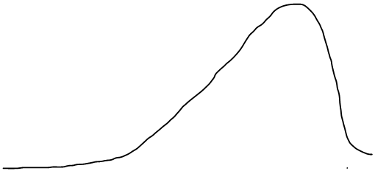
התפלגות א-סימטרית ימנית (שלילית)
הגדרה:
התפלגות שבה רוב הערכים הינם גבוהים, ומעט ערכים קיצוניים נמוכים.
עקומת התפלגות א-סימטרית שמאלית (שלילית)
"זנב" שמאלי
הסתברות/ שכיחות
ערכים

Slide 15
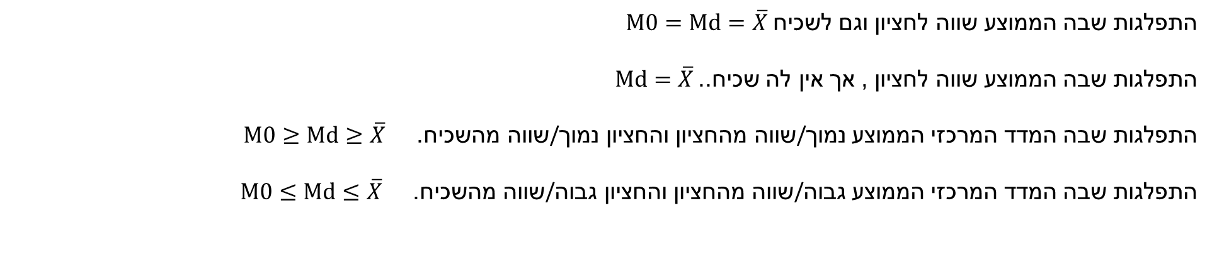
חידות – איזו התפלגות אני?
התפלגות אחידה
התפלגות סימטרית פעמונית
התפלגות א-סימטרית שמאלית
התפלגות א-סימטרית ימנית

Slide 16
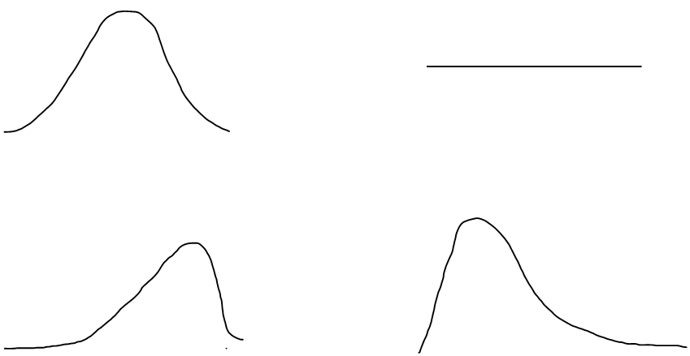

שכיח – ערך שמופיע הכי הרבה פעמים.
עקומת התפלגות סימטרית פעמונית
עקומת התפלגות אחידה
עקומת התפלגות א-סימטרית שמאלית (שלילית)
עקומת התפלגות א-סימטרית ימנית (חיובית)

Slide 17


שכיח – ערך שמופיע הכי הרבה פעמים.
עקומת התפלגות סימטרית פעמונית
עקומת התפלגות אחידה
עקומת התפלגות א-סימטרית שמאלית (שלילית)
עקומת התפלגות א-סימטרית ימנית (חיובית)

Slide 18



התפלגות שבה המדד המרכזי הממוצע גבוה/שווה מהחציון והחציון גבוה/שווה מהשכיח.
ממוצע הוא מדד המושפע מערכים קיצוניים
עקומת התפלגות סימטרית פעמונית
עקומת התפלגות אחידה
עקומת התפלגות א-סימטרית שמאלית (שלילית)
עקומת התפלגות א-סימטרית ימנית (חיובית)
M0

Slide 19



התפלגות שבה המדד המרכזי הממוצע נמוך/שווה מהחציון והחציון נמוך/שווה מהשכיח.
עקומת התפלגות סימטרית פעמונית
עקומת התפלגות אחידה
ממוצע הוא מדד המושפע מערכים קיצוניים
עקומת התפלגות א-סימטרית שמאלית (שלילית)
עקומת התפלגות א-סימטרית ימנית (חיובית)
M0

Slide 20
מה נלמד היום
מהי התפלגות
צורות שונות של התפלגויות
התפלגות אחידה
התפלגות סימטרית פעמונית
התפלגות א-סימטרית ימנית
התפלגות א-סימטרית שמאלית
מאפייני מדדי מיקום מרכזי של כל התפלגות

Slide 21
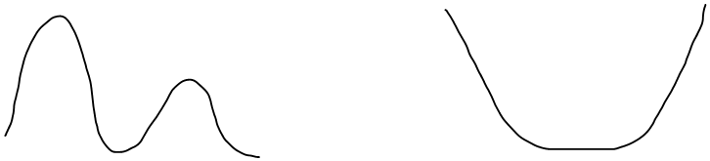

תרגול
לפניכם שתי עקומות של שתי התפלגויות נוספות: התפלגות U והתפלגות דו שיאית.
עקומת התפלגות דו שיאית
עקומת התפלגות U
ציירו על גבי העקומות את מיקומם של מדדי מיקום מרכז: שכיח, חציון וממוצע.

Slide 22

נוהל שימוש ביצירות מוגנות בזכויות יוצרים ואיתור בעלי זכויות
השימוש ביצירות במהלך שידור זה נעשה לפי סעיף 27א לחוק זכות יוצרים, תשס"ח-2007. אם הינך בעל הזכויות באחת היצירות, באפשרותך לבקש מאיתנו לחדול מהשימוש ביצירה, זאת באמצעות פנייה לדוא"ל rights@education.gov.il

